Slide 1
УРОК БЕЗОПАСНОСТИ В СЕТИ ИНТЕРНЕТ

Slide 2
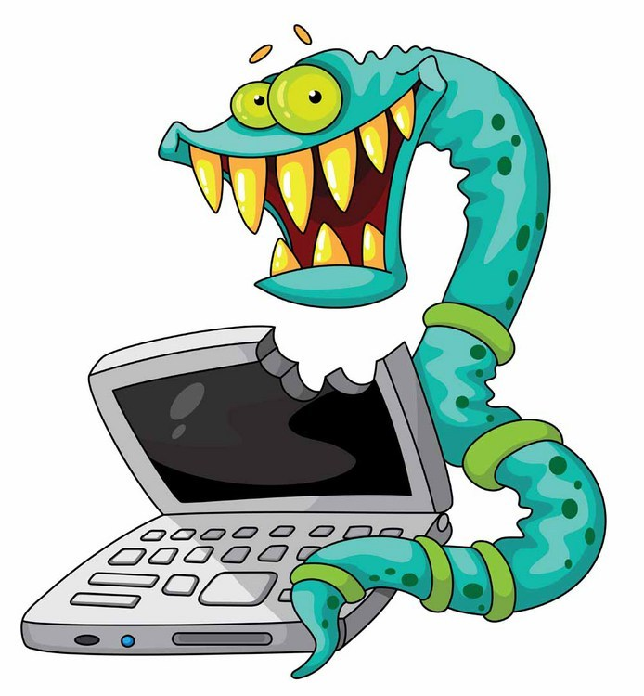
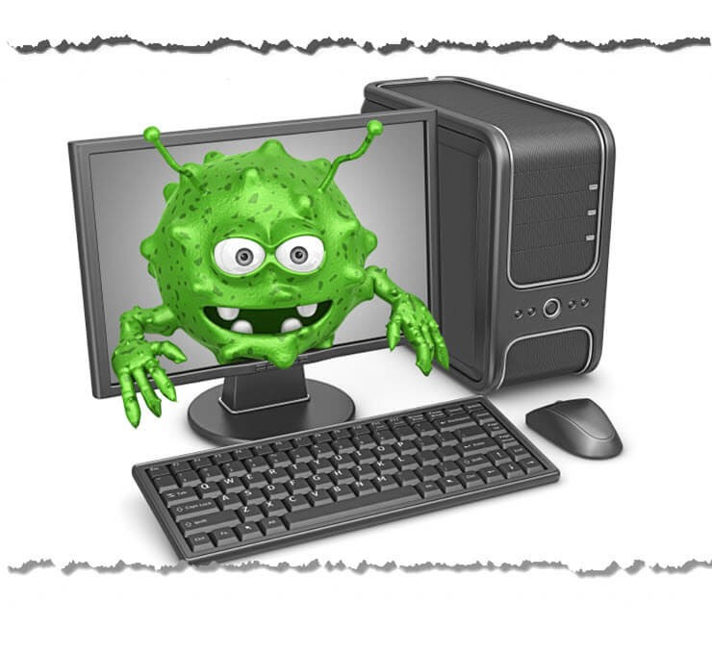
УРОК БЕЗОПАСНОСТИ В СЕТИ ИНТЕРНЕТ
Вредоносные программы
Цель вредоносных программ – причинить ущерб компьютеру, серверу или компьютерной сети

Slide 3
УРОК БЕЗОПАСНОСТИ В СЕТИ ИНТЕРНЕТ
Вирус – разновидность компьютерной программы, отличительной особенностью которой является способность к размножению и незаметному для пользователя внедрению в файлы, загрузочные секторы дисков и документы.

Slide 4
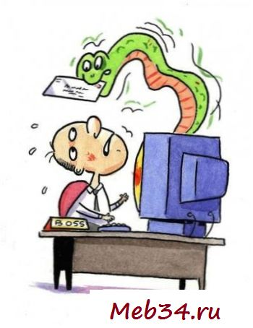
УРОК БЕЗОПАСНОСТИ В СЕТИ ИНТЕРНЕТ
Черви – это разновидность вирусов. Они полностью оправдывают свое название, поскольку распространяются путем «переползания» из устройства в устройство.

Slide 5
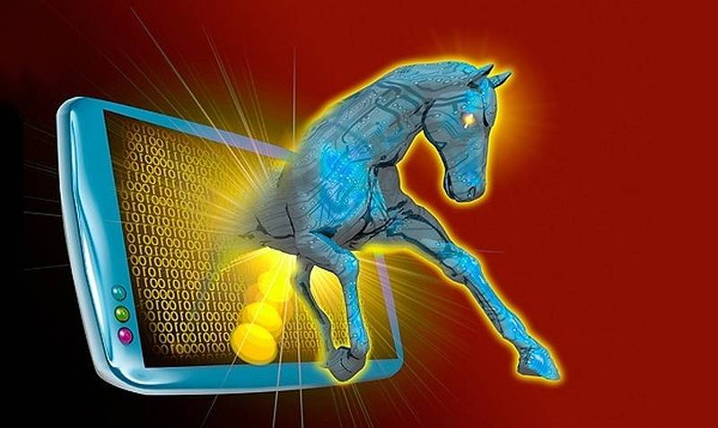
УРОК БЕЗОПАСНОСТИ В СЕТИ ИНТЕРНЕТ
Троянские программы – вредоносные программы, которые целенаправленно внедряются злоумышленниками для сбора информации, ее разрушения или модификации, нарушения работоспособности компьютера или использования его ресурсов в неблаговидных целях.

Slide 6
УРОК БЕЗОПАСНОСТИ В СЕТИ ИНТЕРНЕТ
Способы защиты от угроз в Интернете
Пользуйтесь паролями
Работайте на компьютере под учетной записью с ограниченными правами
Используйте шифрование данных
Регулярно выполняйте обновления программного обеспечения
Используйте и регулярно обновляйте антивирусные программы

Slide 7
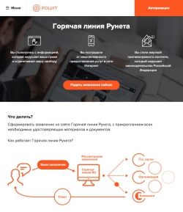
УРОК БЕЗОПАСНОСТИ В СЕТИ ИНТЕРНЕТ
Горячая линия Центра безопасного Интернета
hotline.rocit.ru
Горячая линия Центра безопасного Интернета в России позволяет любому пользователю сообщить о противоправном контенте в Сети.

